Slide 1

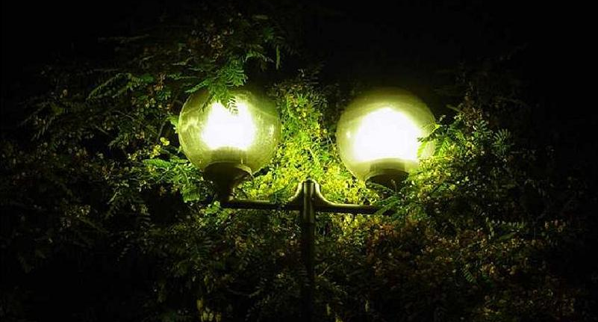
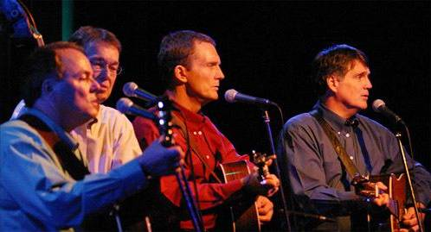
SINFONIA
The Brothers Four
“The green leaves of summer”
walnalo@yahoo.es
EN VERDE
AUTOMATICO

Slide 2
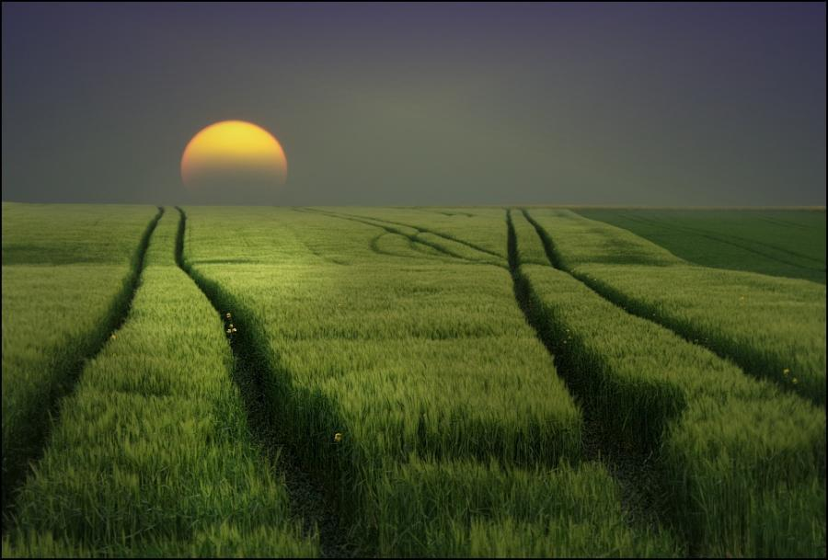
A TIME TO BE REAPING,
Un tiempo para cosechar
A TIME TO BE SOWING.
un tiempo para sembrar

Slide 3
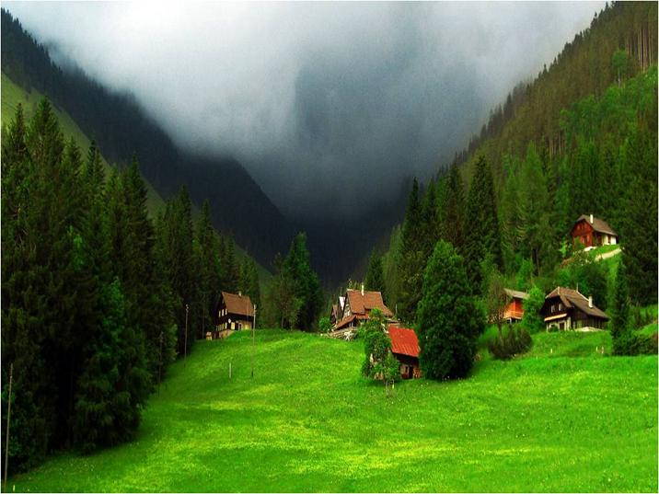
THE GREEN LEAVES OF SUMMER
Las hojas verdes del verano
ARE CALLING ME HOME.
me llaman a casa

Slide 4
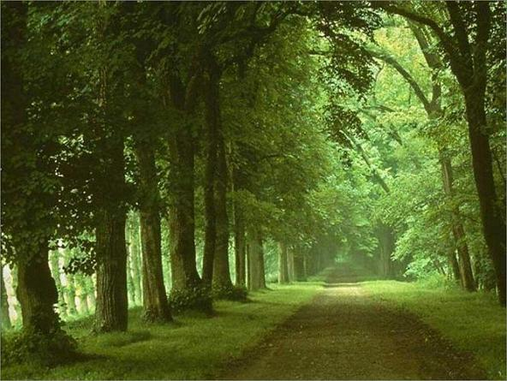
WAS SO GOOD TO BE YOUNG THEN,
Fue tan bueno ser joven,
IN A SEASON OF PLENTY,
en aquella estación de la abundancia

Slide 5
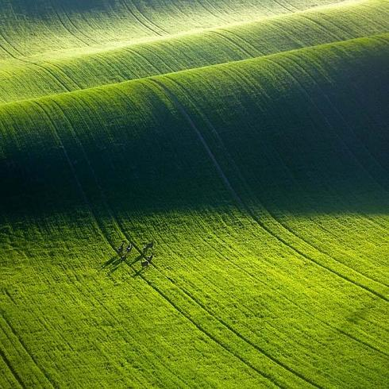
WHEN THE CATFISH WERE JUMPING
Cuando el Catfish saltaba
AS HIGH AS THE SKY.
A la altura del cielo

Slide 6
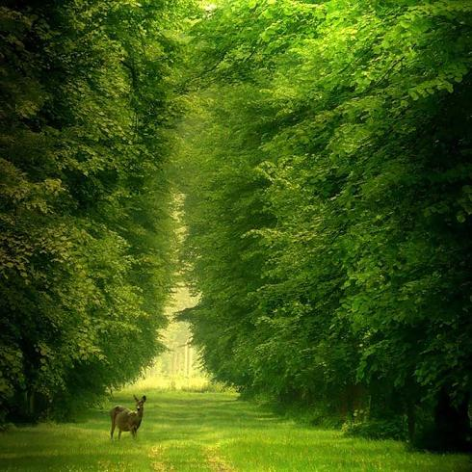
A TIME JUST FOR PLANTING,
un tiempo solo para la siembra,
A TIME JUST FOR PLOUGHING.
un tiempo solo para labrar

Slide 7
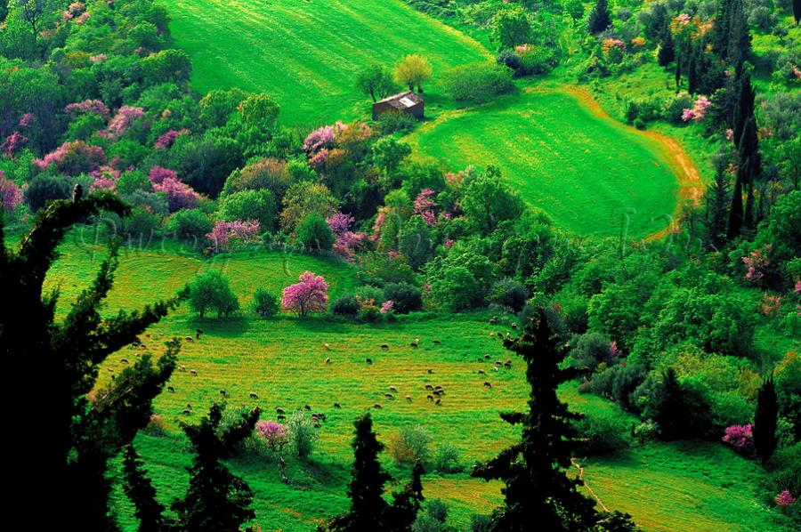



A TIME TO BE COURTING
un tiempo para cortejar
A GIRL OF YOUR OWN.
A tu propia chica

Slide 8
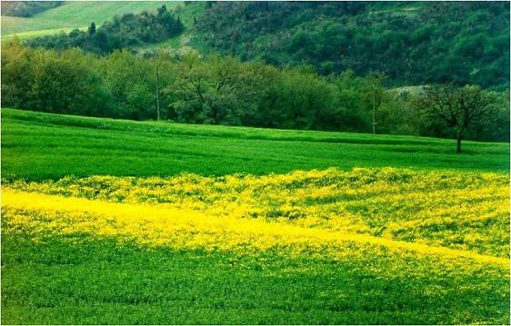
WAS SO GOOD TO BE YOUNG THEN,
¡Era tan bueno ser joven entonces
TO BE CLOSE TO THE EARTH,
estar cerca de la tierra

Slide 9
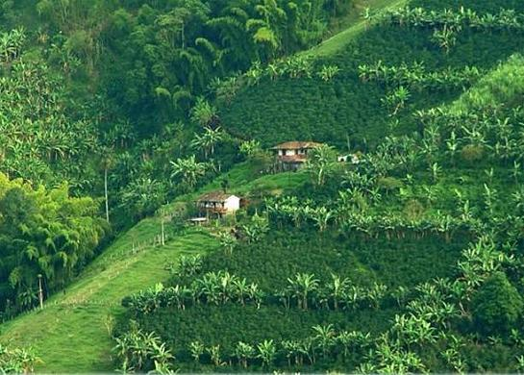
AND TO STAND BY YOUR WIFE
Y estar junto a tu esposa
AT THE MOMENT OF BIRTH.
en el momento del nacimiento

Slide 10
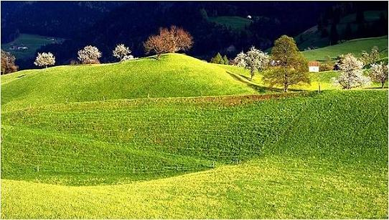

Slide 11
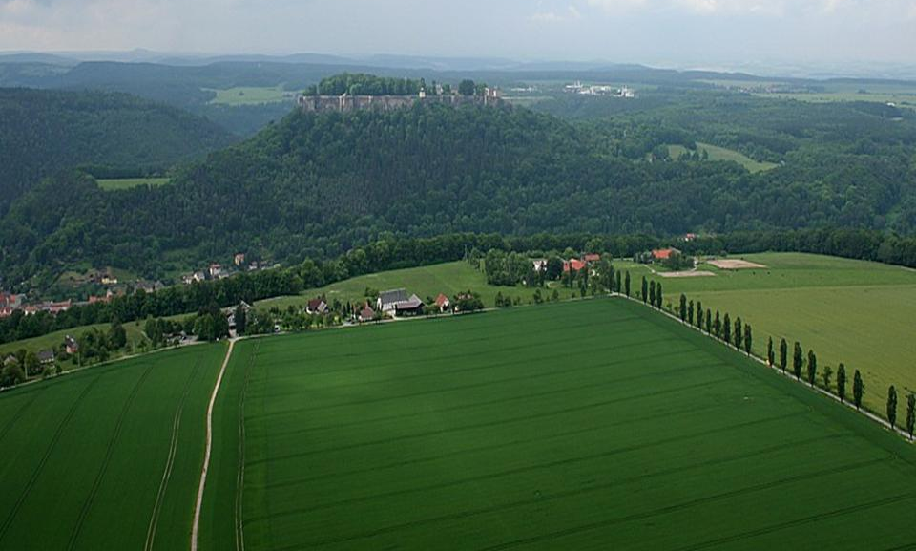
A TIME TO BE REAPING
un tiempo para la cosecha
A TIME TO BE SOWING
un tiempo para la siembra

Slide 12
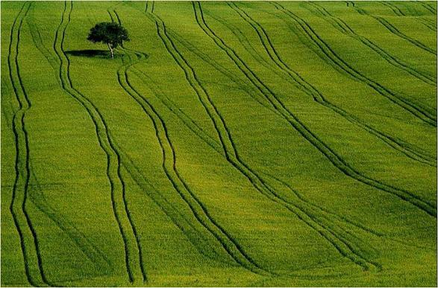
A TIME JUST FOR LIVING
un tiempo solo para vivir
A PLACE FOR TO DIE
un lugar para morir

Slide 13
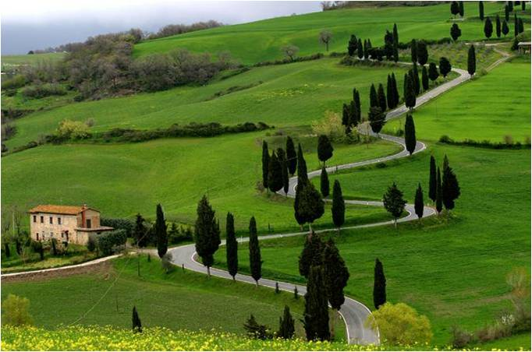
IT WAS SO GOOD TO BE YOUNG THEN
Fue tan bueno ser joven,
TO BE CLOSE TO THE EARTH
estar cerca de la tierra

Slide 14

NOW THE GREEN LEAVES OF SUMMER
Ahora las hojas verdes del verano
ARE CALLING ME HOME
me llaman a casa

Slide 15

IT WAS SO GOOD TO BE YOUNG THEN
Fue tan bueno ser joven,
TO BE CLOSE TO THE EARTH
estar cerca de la tierra

Slide 16
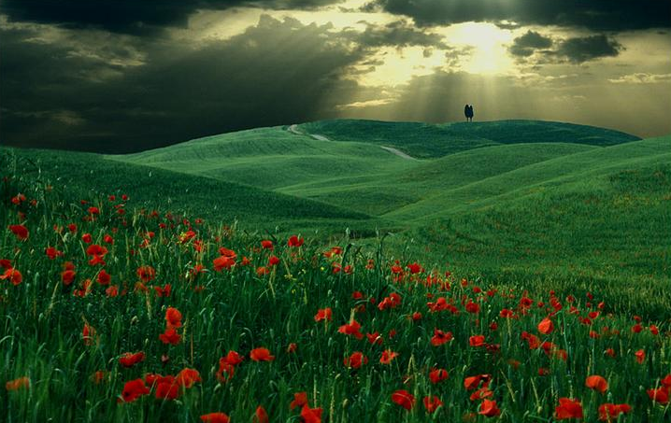
NOW THE GREEN LEAVES OF SUMMER
Ahora las hojas verdes del verano

Slide 17
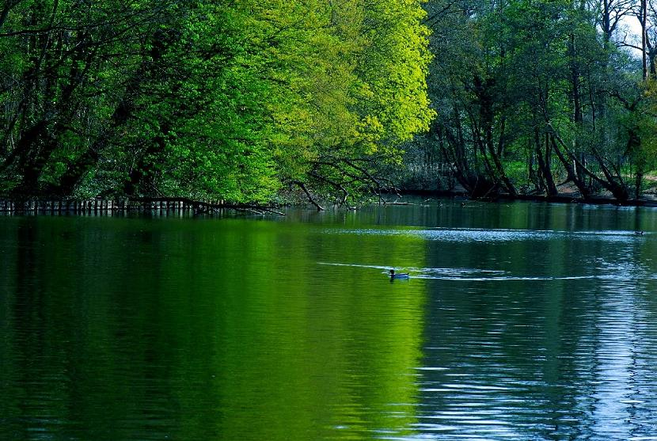
ARE CALLING ME HOME
me llaman a casa
walnalo@yahoo.es

Slide 18



Accede a la sección que desees desde aquí:
Propia Creación
De la Red
Dedicatorias | Fechas Especiales | Graciosos
Historia y Arte | Lugares | Musicales
Naturaleza y Ciencias | Política | Reflexión
Religiosos | Románticos | Salud
Dedicatorias | Fechas Especiales | Graciosos
Historia y Arte | Lugares | Musicales
Naturaleza y Ciencias | Política | Reflexión
Religiosos | Románticos | Salud
Si deseas recibir pps periódicamente en tu correo electrónico subscríbete aquí:

